Slide 1
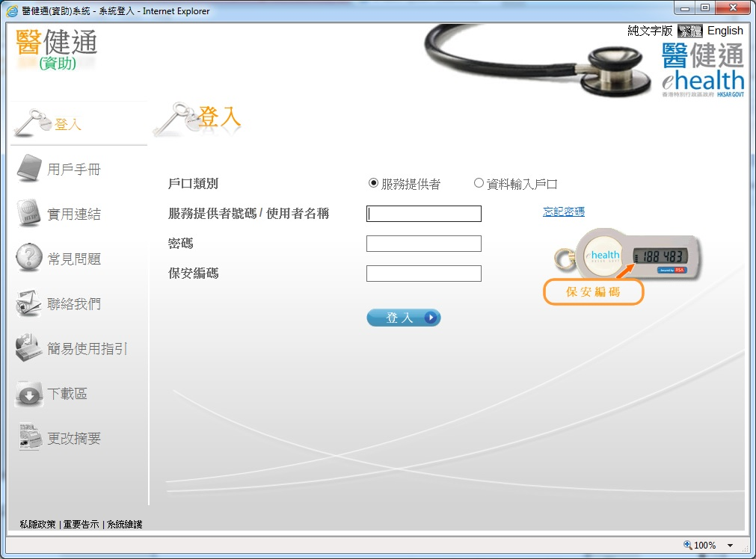
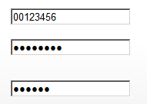
設立資料輸入戶口

Slide 2
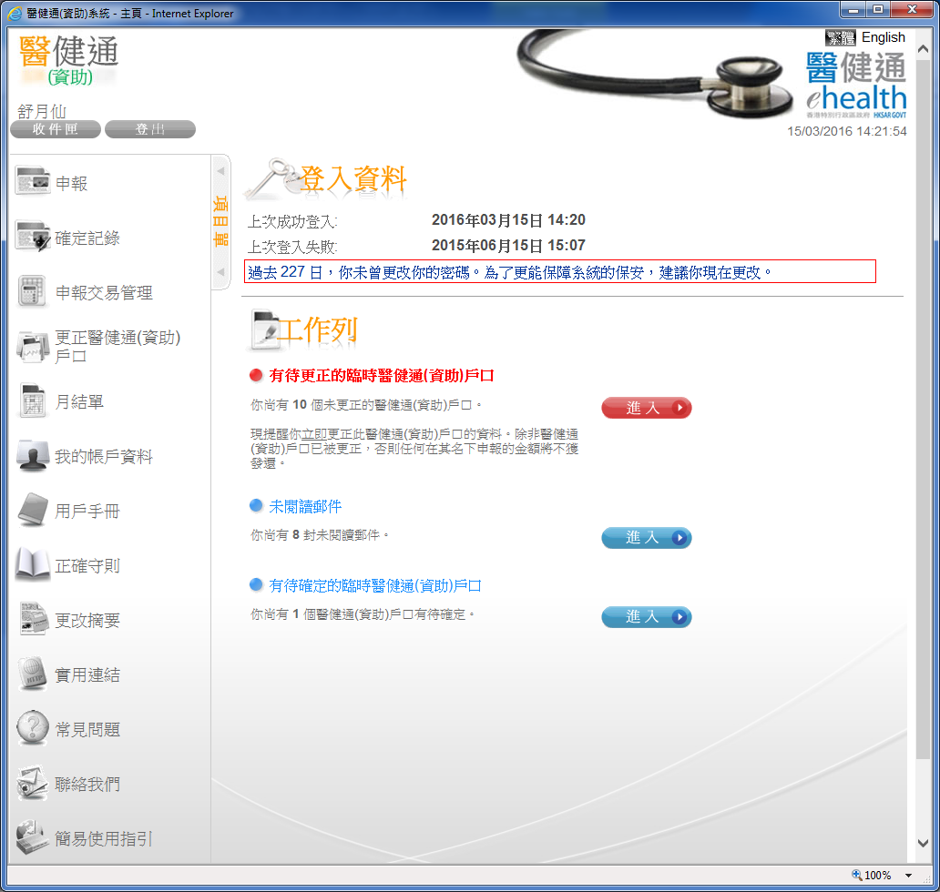
設立資料輸入戶口

Slide 3
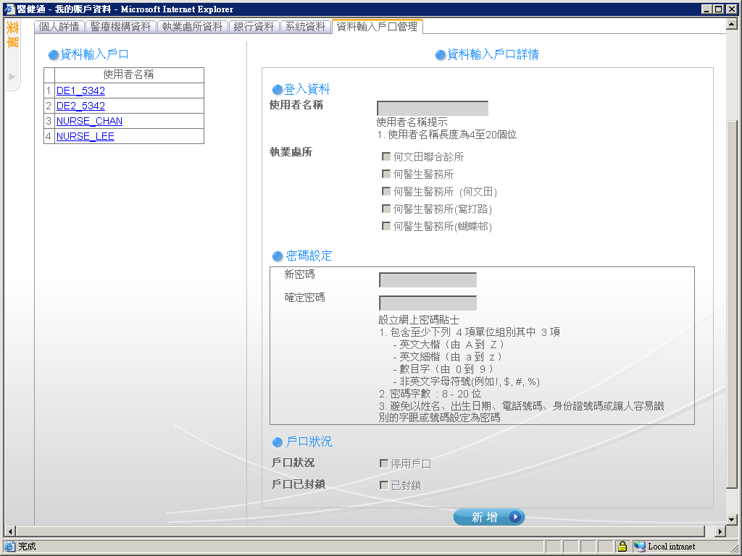
設立資料輸入戶口

Slide 4
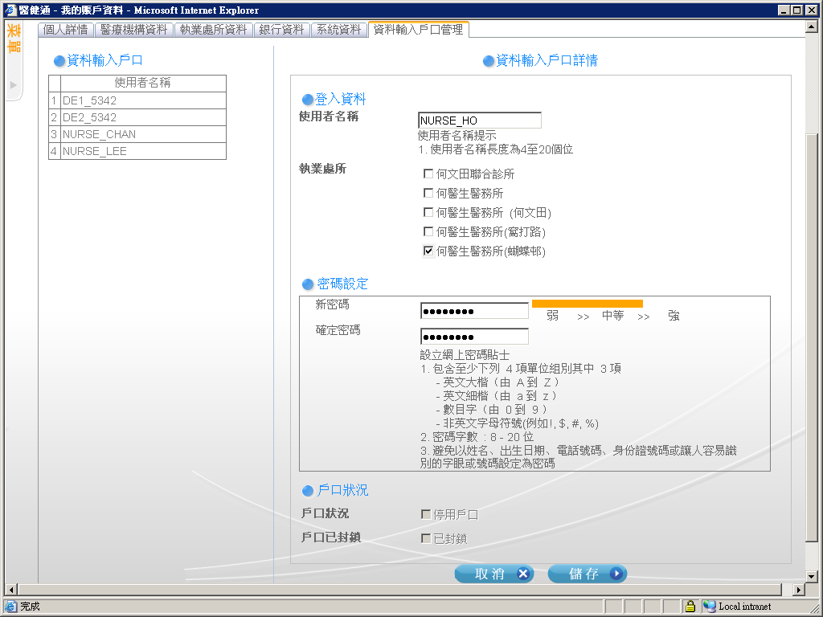
設立資料輸入戶口
選擇資料輸入戶口的執業處所。
按「儲存」來新增資料輸入戶口。

Slide 5
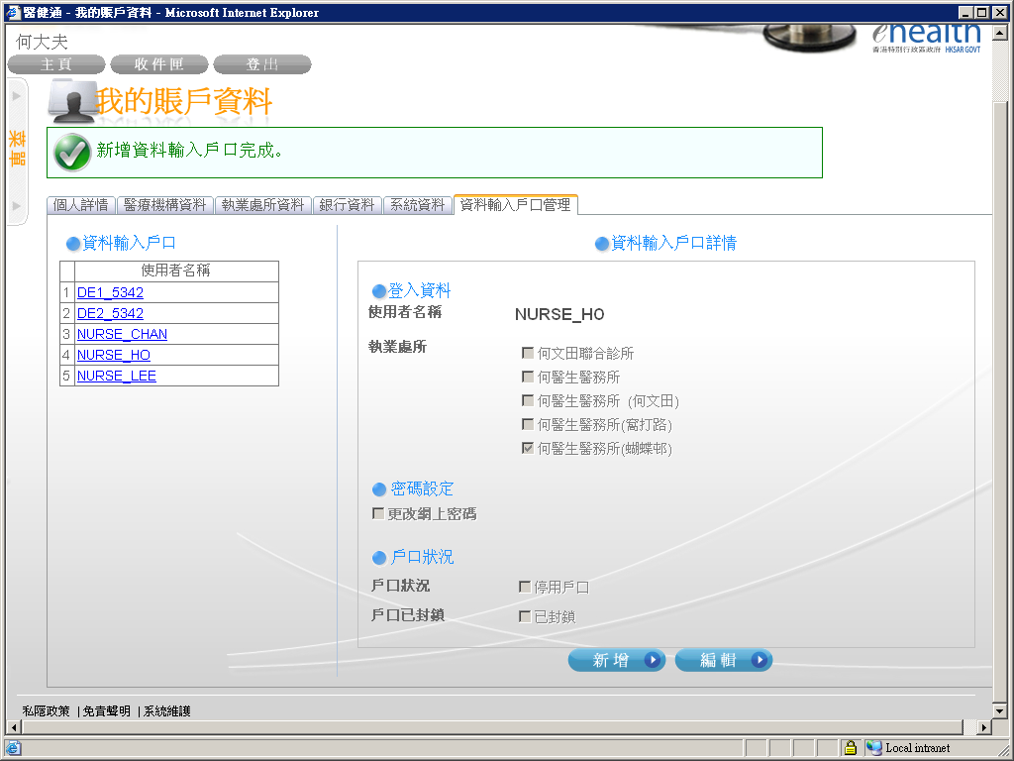
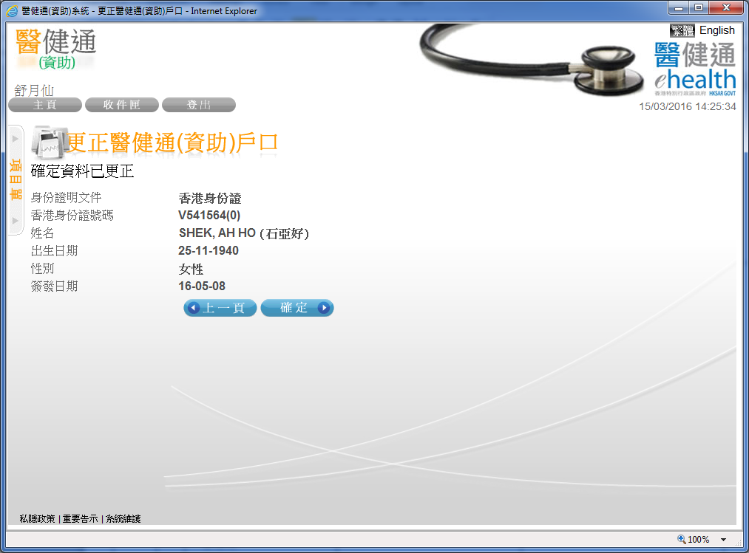
設立資料輸入戶口

Slide 6
~ 謝謝觀看！~

